Slide 1
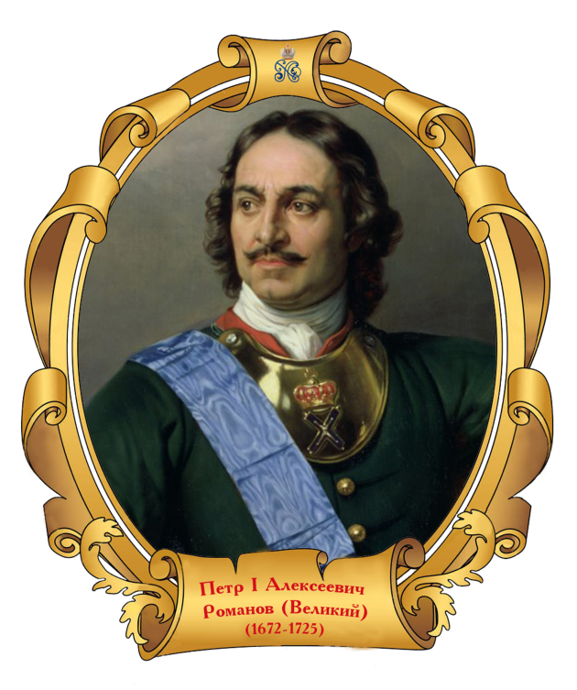
Пётр I 30 мая (9 июня) 1672 года — 28 января (8 февраля) 1725 года
Куракина Ольга Анатольевна
МБОУ-СОШ № 17
г. Армавир

Slide 2
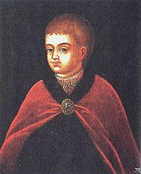
Детство царевича
По старорусскому обычаю Петра начали учить с пяти лет. На открытие курса пришли царь и патриарх, отслужили молебен с водосвятием, окропили святой водой нового спудея и, благословив, посадили за азбуку. Никита Зотов поклонился своему ученику в землю и начал курс своего учения.
Также учителями Петра были Лефорт и Тиммерман. Они обучали его геометрии и фортификации.
Пётр не любил тратить время попусту. Он постоянно чему-то учился, во что-то полезное играл.
Ему подобрали 600 мальчиков, из которых сформировали 2 пехотных батальона. В селе Преображенском это «войско» сильно увеличилось, и часть его поселилась в селе Семёновском. Из них были преобразованы Семёновский и Преображенский полки.
Пётр часто встречался с новыми людьми, учился у них нужному для жизни и государственной деятельности.

Slide 3
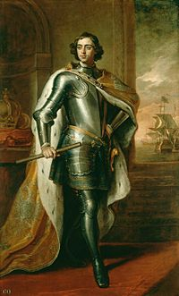
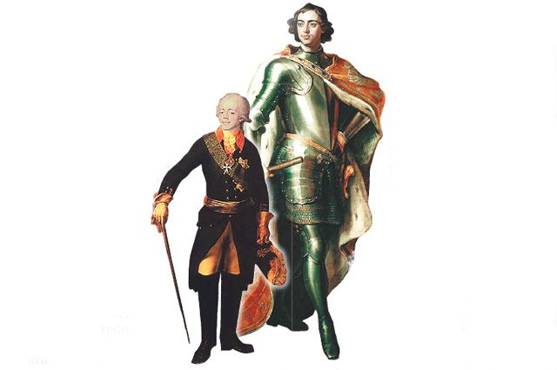
Как известно, Пётр Первый обладал ростом 200 см — в то время он выдавался в толпе на голову. При этом он носил обувь всего лишь 38-го размера. У Петра I практическая сметливость и сноровка, весёлость, кажущаяся прямота сочеталась со стихийными порывами в выражении как ласки, так и гнева, а иногда и с необузданной жестокостью.

Slide 4
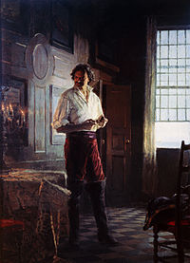
Обучение за границей
В Измайлове Петр обнаружил старый английский бот, который по его приказу отремонтировали и опробовали на реке Яузе. Вскоре он попал в Немецкую слободу, где впервые познакомился с европейским бытом, испытал первые сердечные увлечения и завел друзей среди европейских купцов. Постепенно вокруг Петра сложилась компания приятелей, с которой он проводил все свободное время
Вскоре после возвращения в столицу царь отправился (1697) с Великим посольством за границу. Петр побывал в Голландии, Англии, Саксонии, Австрии и Венеции, учился корабельному делу, работая на верфях, знакомился с техническими достижениями тогдашней Европы, ее образом жизни, политическим устройством. Во время его заграничной поездки была заложена основа союза России, Польши и Дании против Швеции. Известие о новом стрелецком бунте заставило Петра вернуться в Россию (1698), где он с необычайной жестокостью расправился с восставшими (Стрелецкое восстание 1698).

Slide 5
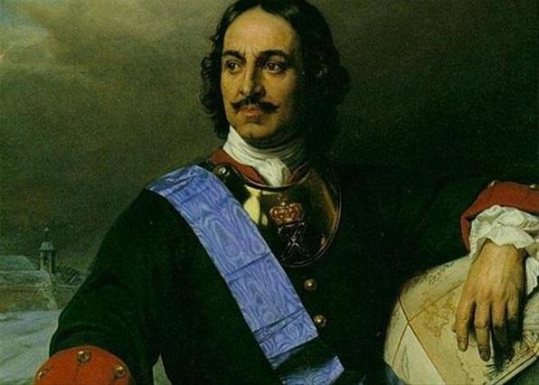
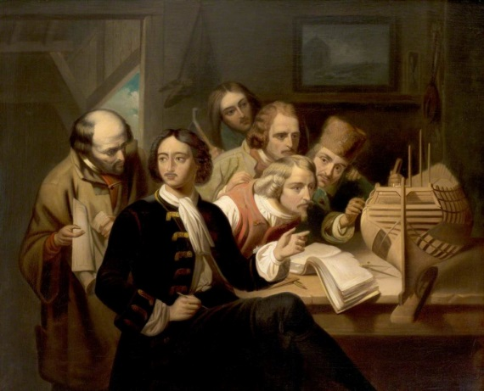
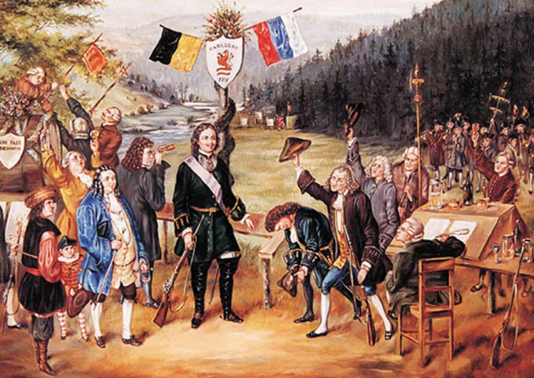
Начало самостоятельного правления
За границей в основном сложилась политическая программа Петра. Ее конечной целью стало создание регулярного полицейского государства, основанного на всеобщем ему служении, государство понималось как «общее благо». Сам царь считал себя первым слугой отечества, который собственным примером должен был учить подданных. Нетрадиционное поведение Петра, с одной стороны, разрушало веками складывавшийся образ государя как сакральной фигуры, а с другой — вызывало протест у части общества (прежде всего у старообрядцев, которых Петр жестоко преследовал), видевшей в царе антихриста.

Slide 6
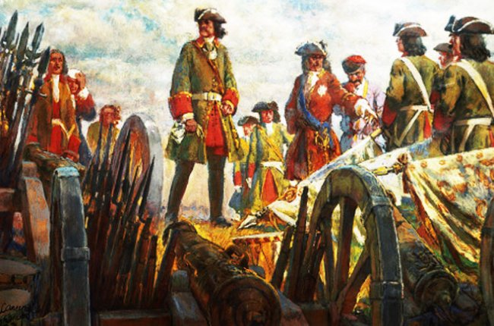
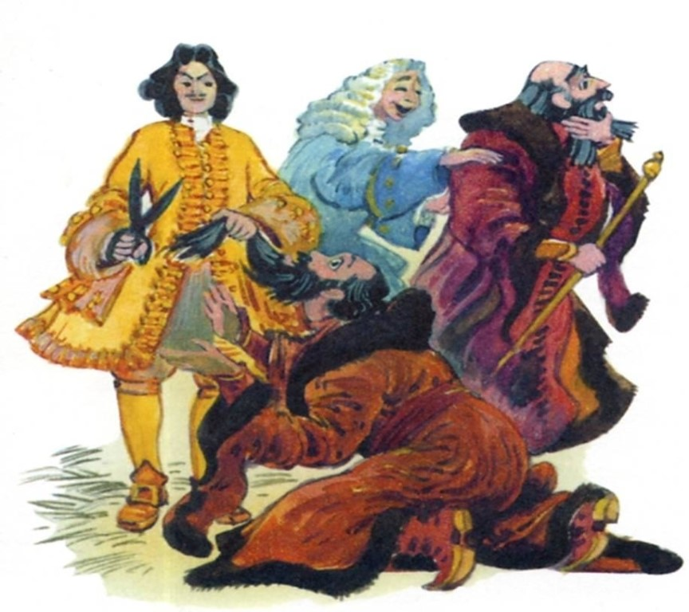
Реформы Петра I
Реформы Петра I начались с введения иностранного платья и приказа брить бороды всем, кроме крестьян и духовенства. Так изначально русское общество оказалось разделенным на две неравные части: для одной (дворянство и верхушка городского населения) предназначалась насаждаемая сверху европеизированная культура, другая сохраняла традиционный уклад жизни.

Slide 7
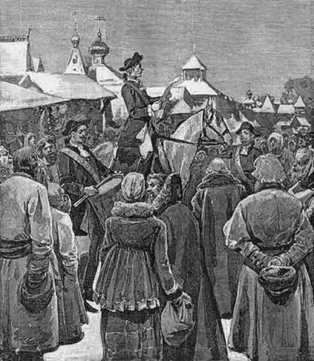
В 1699 была также осуществлена реформа календаря. В Амстердаме была создана типография для издания светских книг на русском языке, основан первый русский орден — Святого апостола Андрея Первозванного.
Страна остро нуждалась в собственных квалифицированных кадрах, и царь распорядился отправить на учебу за границу юношей из знатных семейств. В 1701 году в Москве была открыта Навигацкая школа.

Slide 8
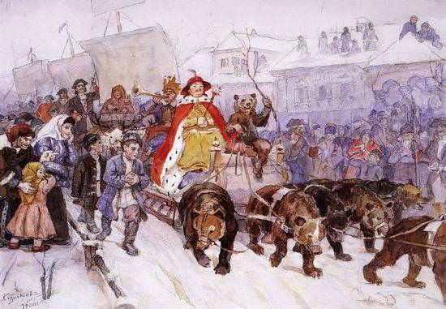
Началась и реформа городского управления. После смерти в 1700 патриарха Адриана нового патриарха избирать не стали, и Петр создал Монастырский приказ для управления церковным хозяйством. Позднее вместо патриарха было создано синодальное правление церковью, сохранявшиеся до 1917.
Петр I ввел так же празднование Нового года на Руси.

Slide 9
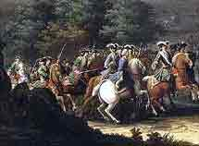
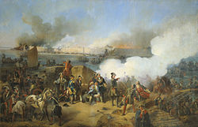
Уроки Северной войны
Война, главной целью которой было закрепление России на Балтике, началась с поражения русской армии под Нарвой в 1700. Однако этот урок пошел Петру впрок: он понял, что причина поражения прежде всего в отсталости русской армии, и с еще большей энергией принялся за ее перевооружение и создание регулярных полков, сперва путем сбора «даточных людей», а с 1705 с помощью введения рекрутской повинности (в 1701 году, после поражения русского войска под Нарвой экономист и публицист Иван Тихонович Посошков составил записку для Петра I «О ратном поведении», предложив меры по созданию боеспособной армии.). Началось строительство металлургических и оружейных заводов, поставлявших для армии высококачественные пушки и стрелковое оружие. Поход шведских войск во главе с королем Карлом XII на Польшу позволил русской армии одержать первые победы над противником, захватить и опустошить значительную часть Прибалтики. В 1703 в устье Невы Петр основал Санкт-Петербург — новую столицу России, которая по замыслу царя должна была стать образцовым городом-«парадизом». В эти же годы Боярскую думу сменила состоявшая из членов ближайшего окружения царя Консилия министров, наряду с московскими приказами в Петербурге создавались новые учреждения. В 1708 страна была разделена на губернии. В 1709 после Полтавского сражения наступил перелом в войне и царь смог больше внимания уделять внутриполитическим делам.

Slide 10
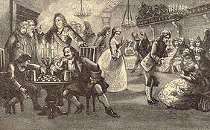
Преобразования в области культуры
Время Петра I — это время активного проникновения в русскую жизнь элементов светской европеизированной культуры. Стали появляться светские учебные заведения, основана первая русская газета. Успех по службе Петр поставил для дворян в зависимость от образования. Специальным указом царя были введены ассамблеи, представлявшие новую для России форму общения между людьми. Особое значение имело строительство каменного Петербурга, в котором принимали участие иностранные архитекторы и которое осуществлялось по разработанному царем плану. Им создавалась новая городская среда с незнакомыми прежде формами быта, времяпрепровождения. Изменилось внутреннее убранство домов, уклад жизни, состав питания и пр. Постепенно в образованной среде складывалась иная система ценностей, мировосприятия, эстетических представлений. В 1724 была основана Академия наук (открылась в 1725).

Slide 11
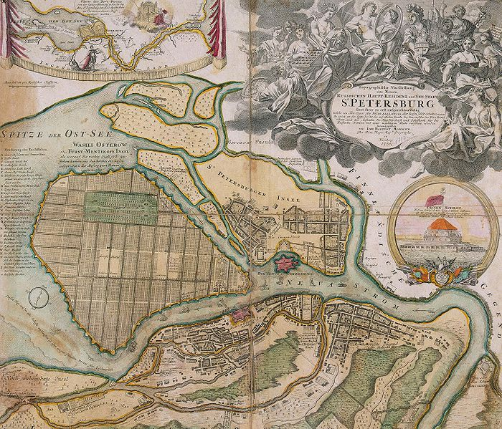
Строительство Петербурга
С древних времён здесь, по Неве, проходил путь "из варяг в греки", стратегически эта территория имела чрезвычайно выгодное положение. В XVII веке Россия потеряла эти земли, по мирному договору 1617 года они отошли Швеции. С 1700 по 1721 годы Россия вела войну со Швецией, отвоёвывала приневские земли. Для утверждения на берегах Невы 27 мая 1703 года и был основан Санкт-Петербург. Отсюда русский царь Пётр I "прорубил окно в Европу", страна получила выход в Балтийское море. Начался город с крепости "Санкт-Петербург", называемой сейчас Петропавловской, по находящемуся при ней собору . Вокруг этой крепости и начал строиться город. С 1712 года Санкт-Петербург стал столицей Русского государства, сюда были переведены все органы государственной власти.

Slide 12
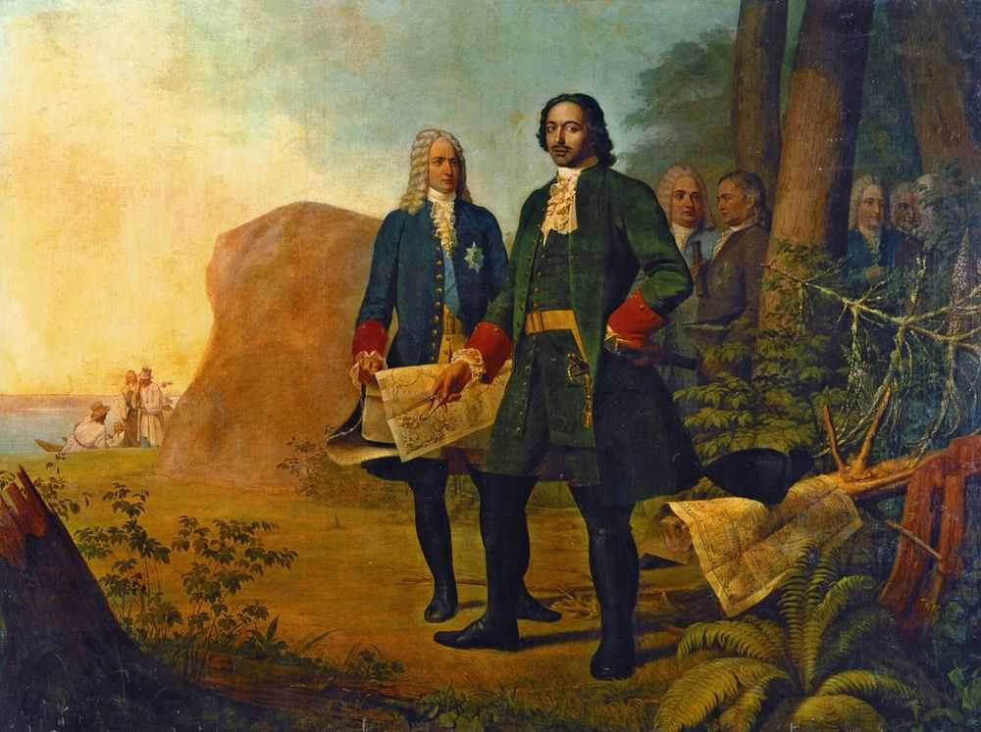
С первых же лет после основания Петропавловской крепости Петербург стал развиваться необыкновенными темпами. Уже в том же 1703 г. строительство перебросилось на Петербургскую сторону и на Васильевский остров. В 1704 г. на левом берегу возникает Главное Адмиралтейство. Вокруг него разбивается эспланада (Адмиралтейский луг), за которым вырастает Адмиралтейская слобода. На Березовом острове (Фомин остров), где еще вчера шумел дремучий лес, на прорубленных просеках возникли первые улицы. Их заселение шло по сословным и профессиональным признакам, что получило отражение в названиях многих улиц.

Slide 13
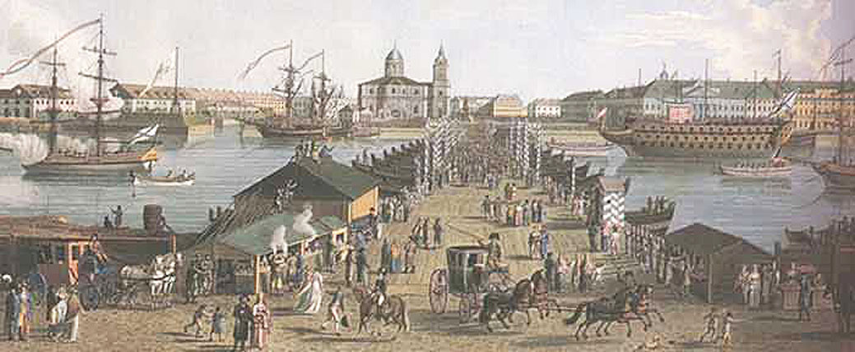
Вблизи Троицкой площади появились Большая Дворянская и Малая Дворянская улицы, где поселились дворяне. По соседству образовались Поссадские улицы. Далее в глубь острова - Ружейная, Монетная, Пушкарская, Гребецкая и другие улицы. Вдоль самого берега реки были возведены дома "именных людей". Кроме царской резиденции здесь стояли добротные дома виднейших сановников - А.Д.Меншикова, Г.И.Головкина, П.П.Шафирова, И.М.Зотова, М.П.Гагарина и других. От того далекого времени сохранился лишь Домик Петра I. Он был срублен из обтесанных сосновых бревен солдатами-плотниками за три дня - с 24 по 26 мая 1703 г. А 28 мая под пушечную пальбу основатель города поселился в своем новопостроенном дворце

Slide 14
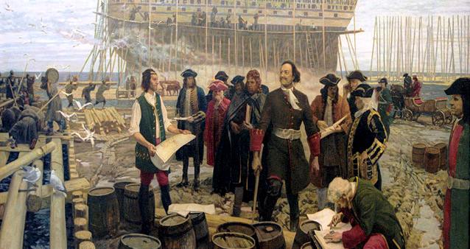
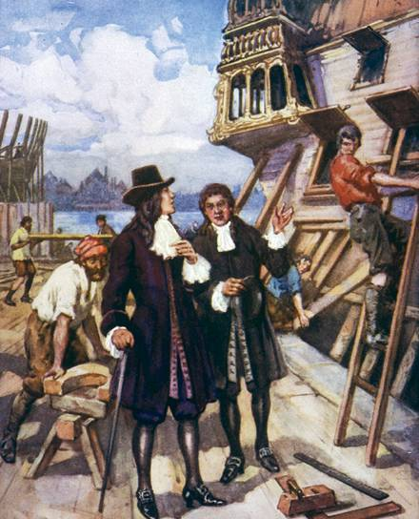
Российский флот
Постройка кораблей велась под Москвой в селе Преображенском, в Воронеже, Козлове, Добром, Сокольске. Особенно большое строительство разворачивалось в Воронеже, где было создано адмиралтейство. На заготовку корабельного леса и строительство судов мобилизовано свыше 26 тыс. человек. Одновременно шло комплектование флота солдатами Преображенского и Семеновского полков, новобранцами.

Slide 15
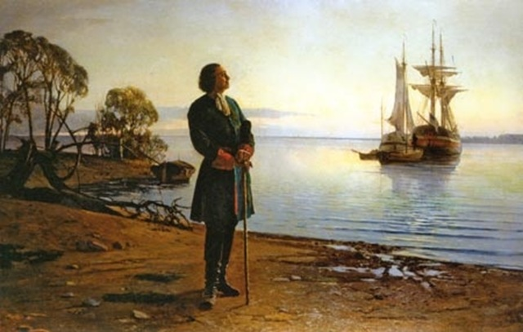
Окно в Европу
Несомненным успехом Петра стало создание в короткий срок собственного военно-морского флота, базирующегося на Азовском, Балтийском и Каспийском морях. В его составе было около 50 линейных кораблей, более 100 галер и других боевых судов, значительное количество вспомогательных парусных и гребных судов. Он стал одним из сильнейших в Европе.

Slide 16
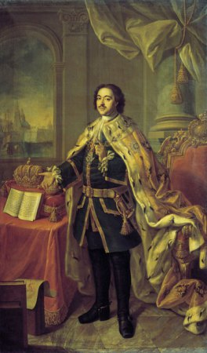
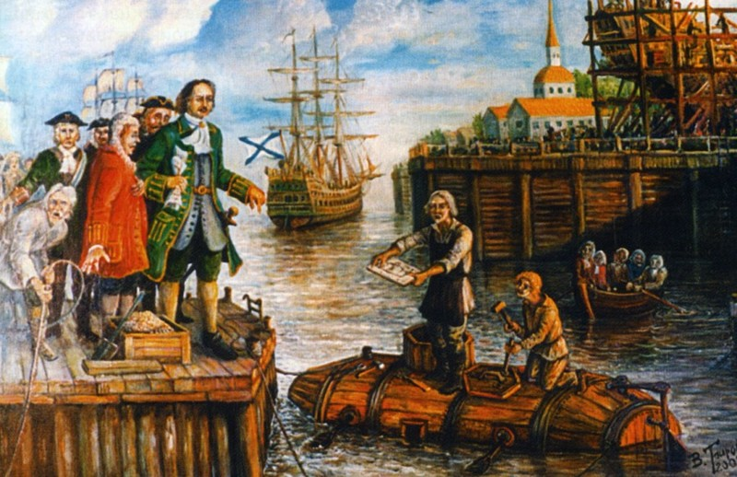
Царь Петр I много сделал для России. При нем активно развивалась промышленность, расширилась торговля. По всей России начали строиться новые города, а в старых освещали улицы. С возникновением всероссийского рынка вырос экономический потенциал центральной власти. А воссоединение Украины и России и освоение Сибири превратило Россию в величайшее государство мира.

Slide 17
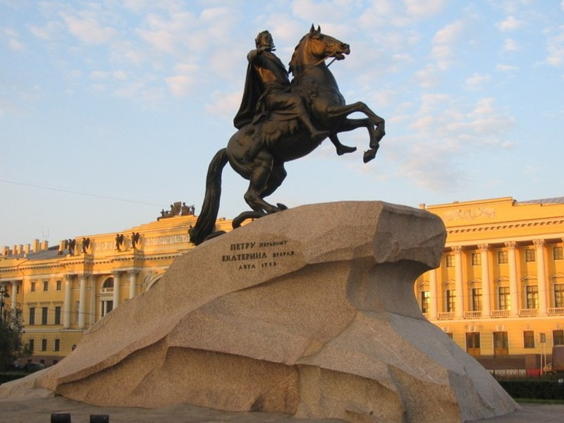
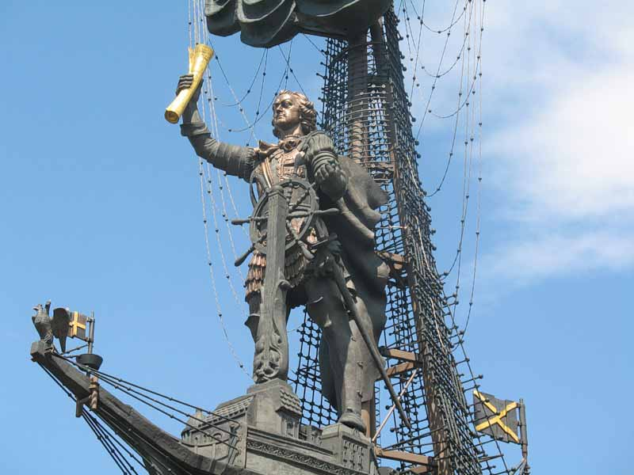
В Санкт-Петербурге
В Москве
В память великому царю построены многочисленные памятники в Петербурге («Медный всадник» Э.М.Фальконе, 1782 год; бронзовая статуя Б.К.Растрелли, 1743 г., бронзовая сидячая скульптура М.М.Шемякина в Петропавловской крепости, Кронштадте (Ф.Жак), городах Архангельске, Таганроге, Петродворце (М.М.Антокольский), Туле, Петрозаводске (И.Н.Шредер и И.А.Монигетти), Москве (З.Церетели). В 2007 г. установлен памятник в Астрахани на набережной Волги, а в 2008 г. в Сочи. Мемориальные дома-музеи Петра I Алексеевича были открыты в Ленинграде, Таллине, Переславле-Залесском, Вологде, Лиепае. Памятник Петру I в Архангельске изображен на современном билете Банка России на банкноте в 500 рублей.

Slide 18
